Slide 1


Đại Học Bách Khoa – Đại Học Đà Nẵng
Khoa Công Nghệ Thông Tin
QUẢN LÝ BÁN HÀNG TRÊN SÀN THƯƠNG MẠI ĐIỆN TỬ
Sinh Viên : Nguyễn Quang Phương
Lớp : 15TCLC2 MSSV: 102150291
GVHD : TS. Lê Thị Mỹ Hạnh
Bảo vệ đồ án tốt nghiệp 2019

Slide 2
Nội dung trình bày
1
Giới thiệu chung đề tài
Lý do chọn đề tài, mục tiêu đề ra
2
Phân tích hệ thống
Đặc tả các chức năng
3
Kết quả chương trình
Thể hiện được các chức năng, giá trị của đề tài
4
Kết luận
Đạt được và hạn chế, hướng phát triển đề tài

Slide 3
Chương I
Giới thiệu chung đề tài

Slide 4



Thực trạng bán hàng đa kênh trên sàn thương mại điện tử
Lợi thế
Khó khăn
Thủ tục dễ dàng
Khó quản lí
Có thể bán hàng được ngay
Có quá nhiều sàn TMDT
Đang là xu hướng
Thường xuyên thay đổi
Phát triển rất mạnh
Không theo kịp
Nhiều khách hàng tiềm năng
Đối soát phức tạp
Sự tài trợ của sàn TMDT
Chưa có sự thống nhất

Slide 5
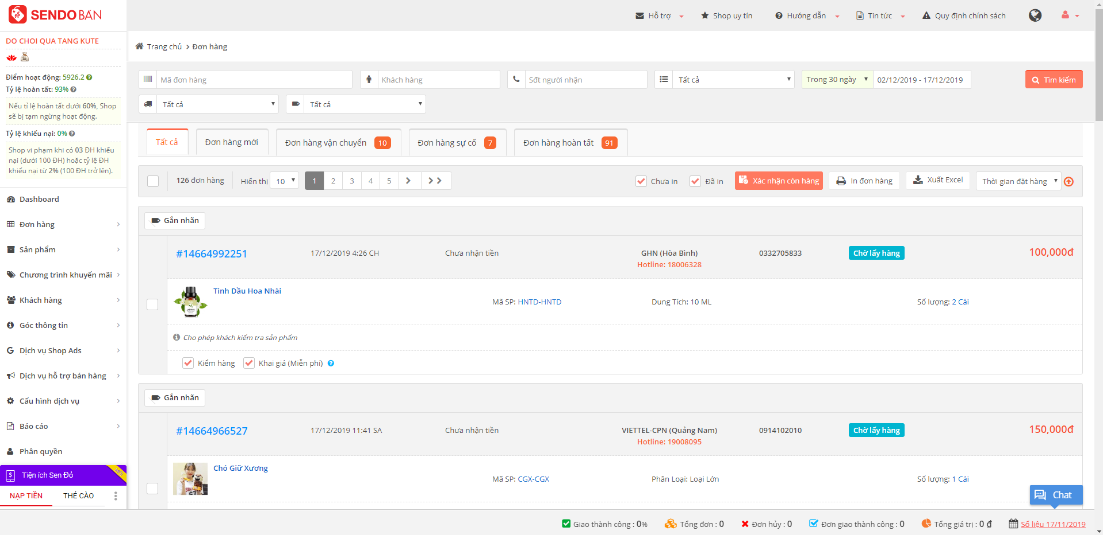
Sen Đỏ

Slide 6
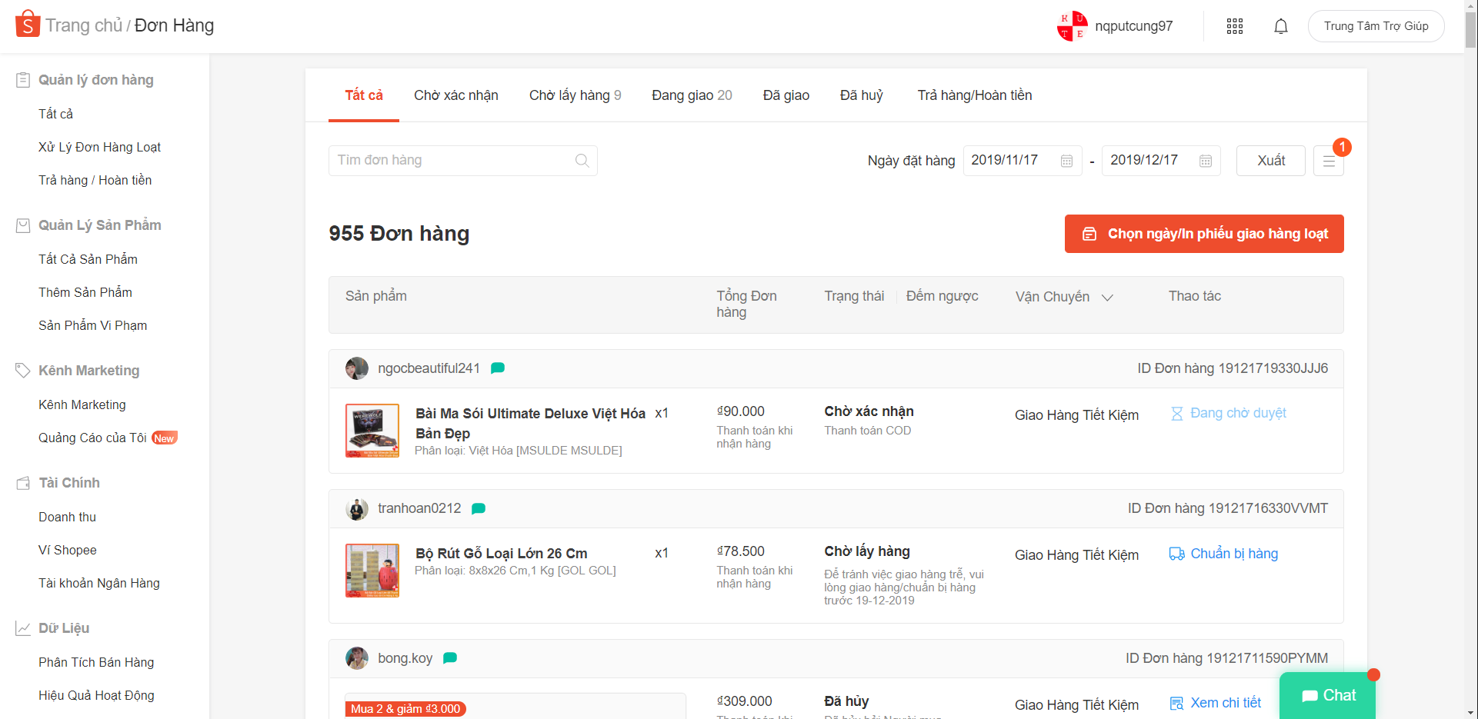
Shopee

Slide 7
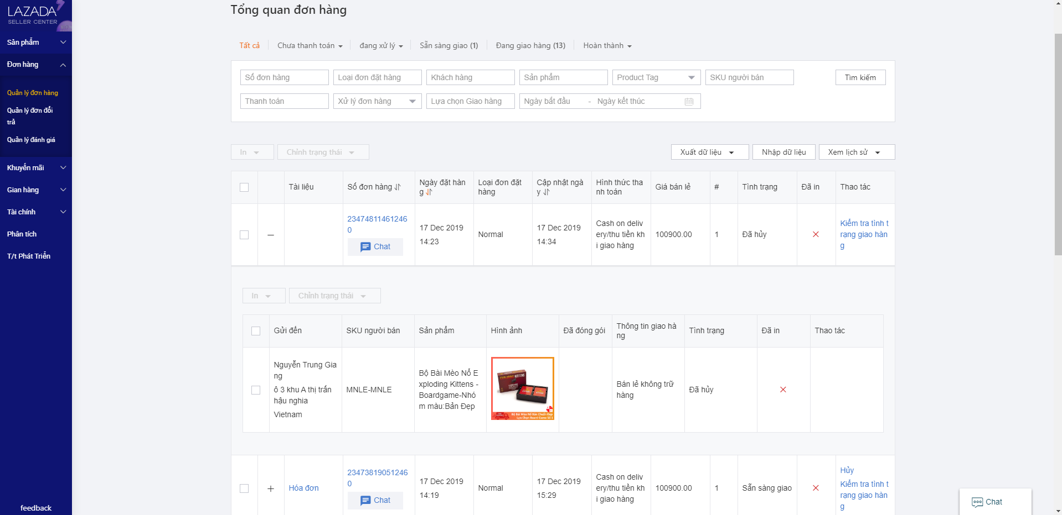
Lazada

Slide 8
Website quản lý bán hàng trên
sàn thương mại điện tử
Mở rộng kênh bán hàng,tận dụng tối đa tiềm năng của sàn TMDT
Dễ dàng quản lý nhiều gian hàng trên nhiều sàn TMDT
Thống kê và đo lường hiệu quả kinh doanh
Notes:
Mở rộng kênh bán hàng,tận dụng tối đa tiềm năng của sàn TMDT
Dễ dàng quản lí nhiều gian hàng trên nhiều sàn TMDT
Thống kê và đo lường hiệu quả kinh doanh

Slide 9
Chương II
Phân tích hệ thống

Slide 10




Chức năng chính của chương trình
Sản phẩm
Đơn hàng
Khách hàng
Thống kê
Notes:
Ngoài 4 chức năng chính ra còn có các chắc năng cơ bản của 1 website quản lí bình thường như : quản lí nhân viên, chi phí, xuất file excel,…
Sản phẩm Đồng bộ và quản lí tồn kho sản phẩm từ sàn TMDT
Đơn hàng Đồng bộ dữ liệu đơn hàng và thao tác với trực tiếp với đơn hàng ➔ giá trị cốt lõi của đề tài
Khách hàng Tự động lưu trữ dữ liệu tệp khách hàng của tất cả đơn hàng
Thống kê Đầy đủ theo từng tháng, được cập nhật liên tục và chính xác

Slide 11

Kiến trúc ứng dụng
WEB APP
SHOPEE API
APPLICATION
SERVER
SENDO API
DATABASE
Notes:
Cơ bản là như vậy lát nữa demo kĩ hơn từng chức năng

Slide 12
Điểm mạnh và lợi thế
01
Tất cả trong một
02
Đồng bộ dữ liệu
Quản lí đa sàn, đa shop
Không thiếu sót đơn hàng
03
Giao diện dễ dùng
04
Phát triển cập nhật liên tục
Có thể sử dụng được ngay
Luôn được sử dụng phiên bản hiệu quả nhất
Notes:
Tất cả trong 1 : Quản lí tất cả gian hàng chỉ ở duy nhất 1 website

Slide 13
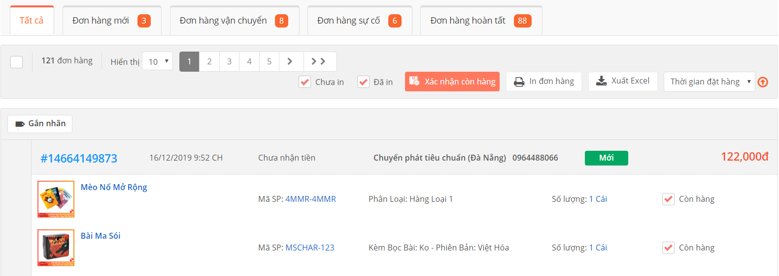
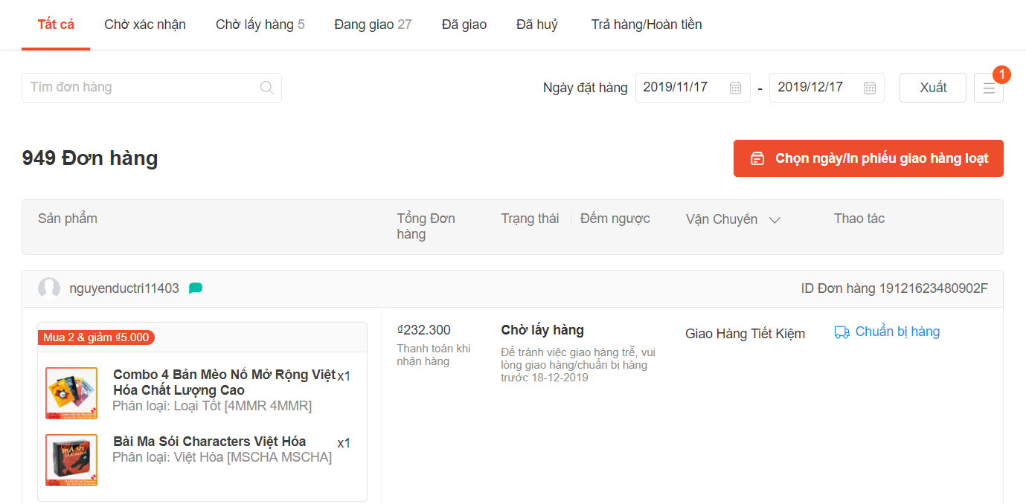
Giao diện Sen Đỏ
Ban.sendo.vn
Giao diện Shopee
Banhang.shopee.vn

Slide 14
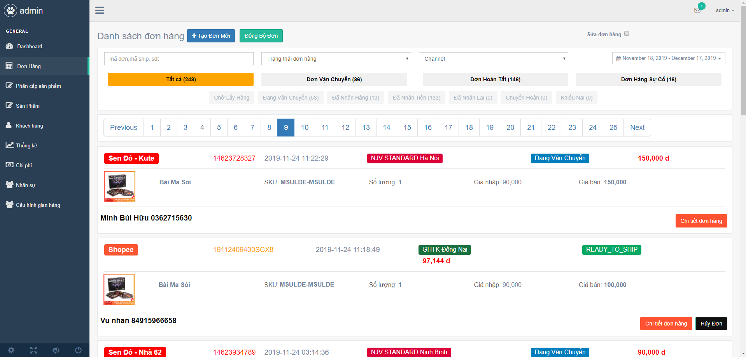
Trang web tổng hợp đơn hàng từ đa sàn – đa shop

Slide 15
Chương III
Kết quả chương trình

Slide 16
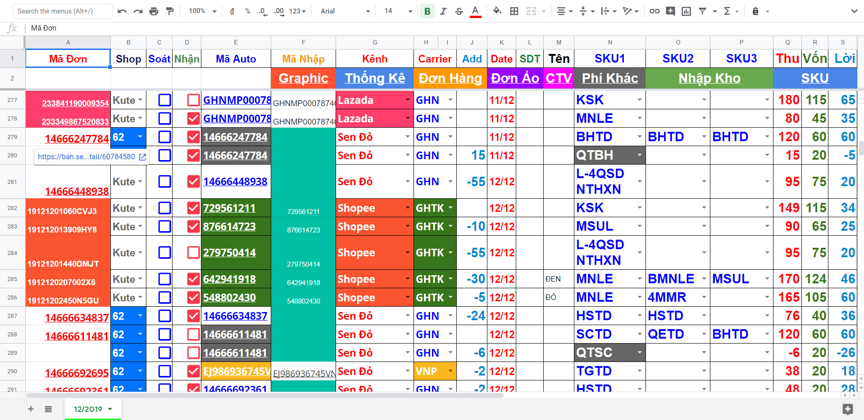
Quản lí bằng excel

Slide 17
Trang web tổng hợp đơn hàng từ đa sàn – đa shop

Slide 18
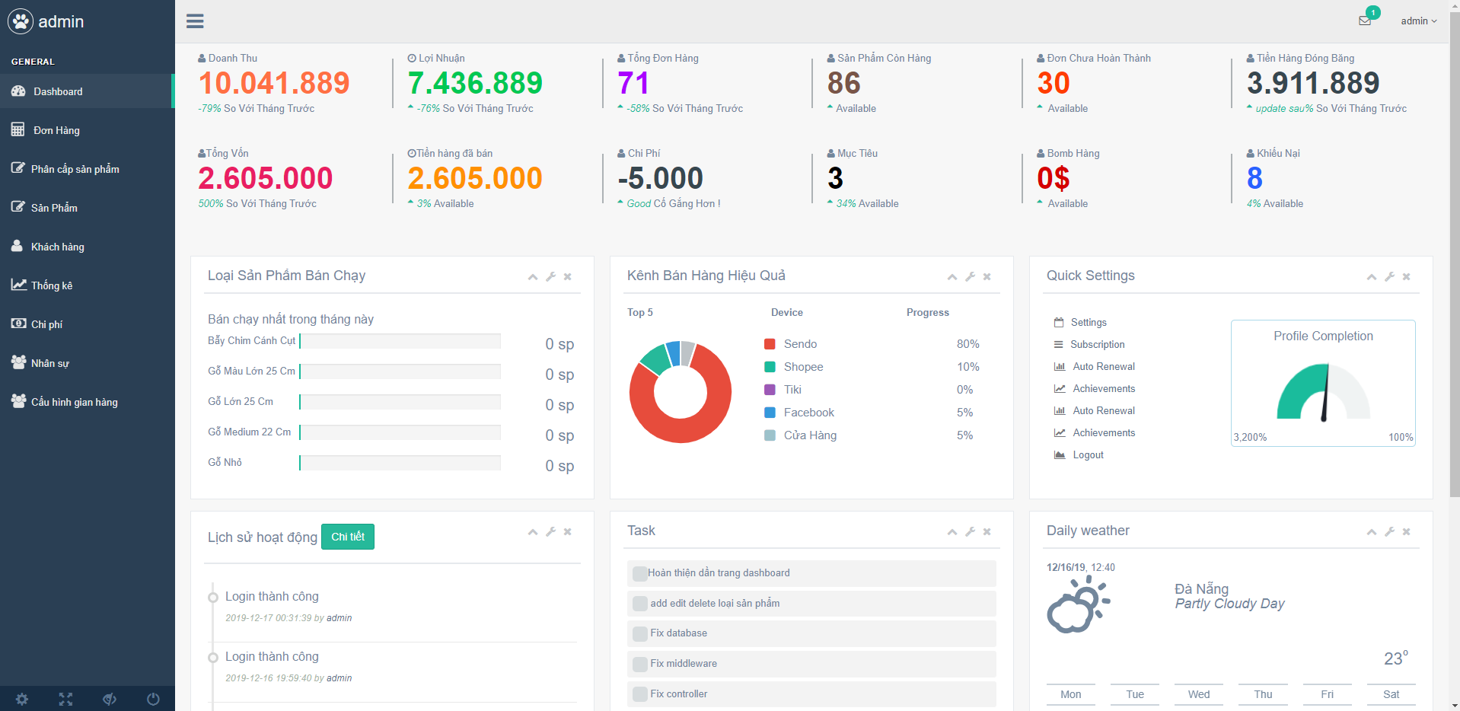
Trang chủ Dashboard

Slide 19
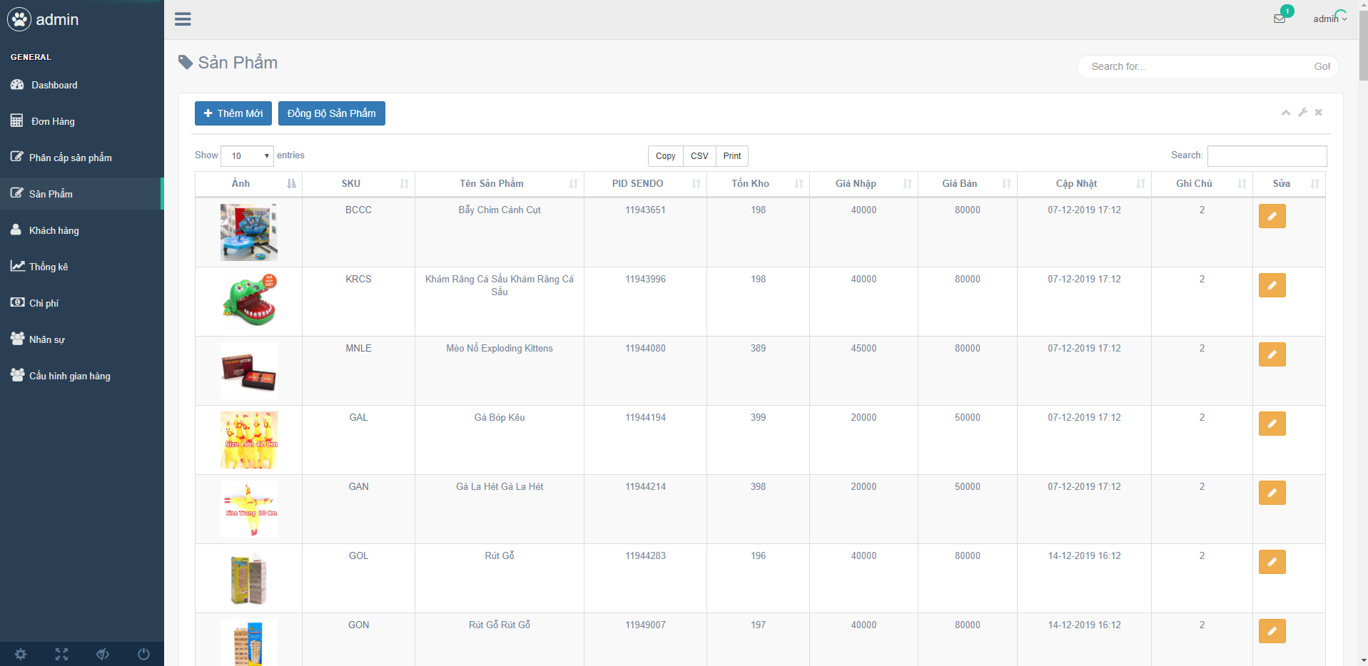
Trang quản lí sản phẩm

Slide 20
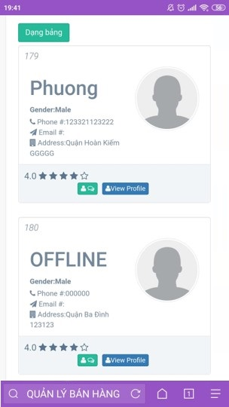
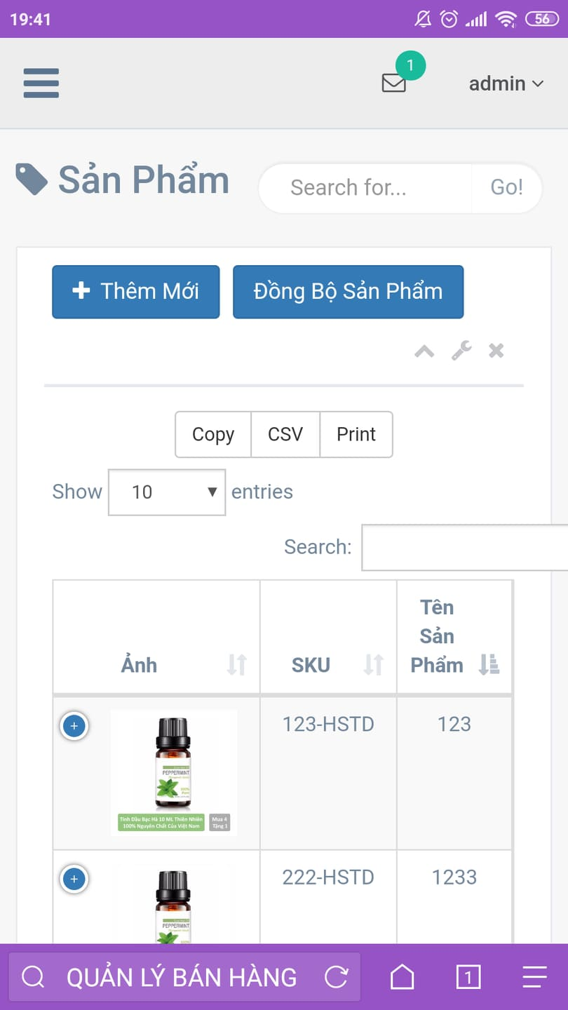
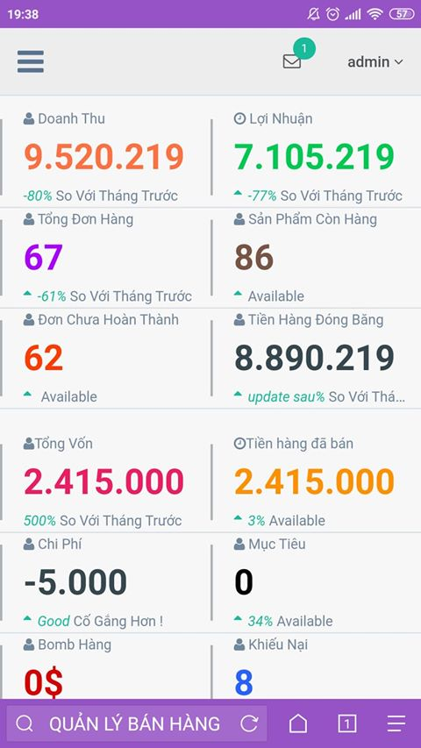

Slide 21
Chương IV
Kết luận và hướng phát triển

Slide 22
Kết luận
Giải quyết cơ bản bài toán đặt ra
Chương trình hoạt động ổn định, hiệu năng cao
Notes:
Đó là tạo 1 trang web .... Cho người bán hàng

Slide 23
Hướng phát triển
Cải thiện hiệu năng chương trình
Tối ưu giao diện, trải nghiệm người dùng
Thêm nhiều sàn thương mại điện tử khác như Lazada
Kết nối API của nhiều đơn vị vận chuyển
Notes:
Đặc biệt khi có quá nhiều shop nhiều sàn
Kết nối API : để bán hàng ngoài ko cần thông qua sàn TMDT

Slide 24
Cảm ơn

